Slide 1

О РЕАЛИЗАЦИИ СОГЛАШЕНИЯ
ПО РЕГУЛИРОВАНИЮ СОЦИАЛЬНО-ТРУДОВЫХ И СВЯЗАННЫХ С НИМИ ЭКОНОМИЧЕСКИХ ОТНОШЕНИЙ МЕЖДУ ПРАВИТЕЛЬСТВОМ ИВАНОВСКОЙ ОБЛАСТИ, ОБЛАСТНЫМ ОБЪЕДИНЕНИЕМ ОРГАНИЗАЦИЙ ПРОФЕССИОНАЛЬНЫХ СОЮЗОВ, ОБЛАСТНЫМ ОБЪЕДИНЕНИЕМ РАБОТОДАТЕЛЕЙ НА 2019 - 2024 ГОДЫ И ВЫПОЛНЕНИИ РЕШЕНИЙ ОТК
ПО ИТОГАМ 2022 ГОДА
ПРЕДСЕДАТЕЛЬ КОМИТЕТА ИВАНОВСКОЙ ОБЛАСТИ ПО ТРУДУ, СОДЕЙСТВИЮ ЗАНЯТОСТИ НАСЕЛЕНИЯ И ТРУДОВОЙ МИГРАЦИИ
СОЛОВЬЕВ РОМАН АЛЕКСАНДРОВИЧ

Slide 2
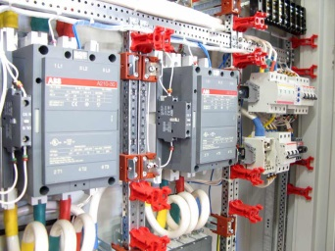
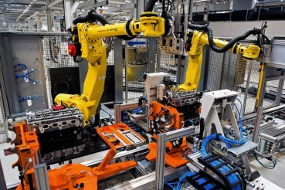
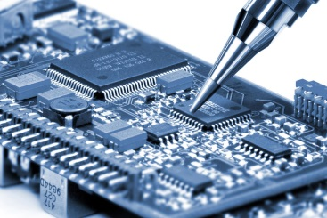
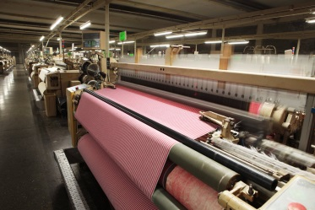
ПРОМЫШЛЕННОЕ ПРОИЗВОДСТВО
ИВАНОВСКОЙ ОБЛАСТИ В 2022 ГОДУ
Обеспечен рост в производстве:
одежды – на 7,2%
электрического оборудования – на 10,8%
машин и оборудования –
на 13,5%
медицинских изделий –
на 20,8%
компьютеров, электронных и оптических изделий – на 25,9%
Рост объема отгруженных товаров собственного производства –
14,2 % (287,9 млн. руб.)
Рост объема инвестиций в основной капитал –
13 % (59,5 млрд. руб.)
В рамках государственной поддержки субъектов МСП
выдано 657 кредитов
на сумму 11,3 млрд. руб.
Предоставлены кредитные каникулы субъектам МСП
по 630 кредитам на сумму
3,3 млрд. руб.

Slide 3
РАЗВИТИЕ МАЛОГО И СРЕДНЕГО ПРЕДПРИНИМАТЕЛЬСТВА
Реализация подпрограммы «Развитие малого и среднего предпринимательства» государственной программы
«Экономическое развитие и инновационная экономика
Ивановской области»
ВСЕГО в Ивановской области:
около 40,8 тыс. субъектов МСП
более 33,9 тыс. самозанятых граждан
Рост объема поступлений налога по специальным налоговым режимам -
22,6 % (5,4 млрд. рублей)
Объем финансирования - 136,3 млн. рублей,
Заключение социальных контрактов с самозанятыми гражданами
в том числе:
федеральный бюджет –
81,2 млн. рублей
областной бюджет –
55,1 млн. рублей
Единовременная выплата гражданину – более 350 тыс. рублей
Заключено
1398
социальных контрактов
На общую сумму
149 млн. рублей

Slide 4
ПОДДЕРЖКА АГРАРНОГО СЕКТОРА ЭКОНОМИКИ ИВАНОВСКОЙ ОБЛАСТИ
ПРОДОЛЖЕНА поддержка малых форм хозяйствования на селе: зарегистрировано 20 новых крестьянских (фермерских) хозяйств, объем государственной поддержки – 36,1 млн. рублей
ПРЕДОСТАВЛЕНЫ гранты на развитие семейных ферм 5 хозяйствам на общую сумму 31 млн. рублей
Более
1 млрд. рублей
ПРИОБРЕТЕНО 258 единиц
сельскохозяйственной техники
ПРЕДОСТАВЛЕНЫ единовременные выплаты
16 молодым специалистам и 41 работнику
массовых профессий сельскохозяйственной
отрасли на общую сумму 5,7 млн рублей

Slide 5


МЕРЫ ПО ПОВЫШЕНИЮ УРОВНЯ ОПЛАТЫ ТРУДА
С 1 апреля 2022 года установлена новая выплата стимулирующего характера за особые условия труда и сложность выполняемых задач для специалистов областных государственных учреждений
Повышена заработная плата более чем
2,6 тыс. работников в среднем на 15,5%.
С 1 июля 2022 года производятся выплаты компенсационного характера в размере 25 % оклада (должностного оклада) врачам, фельдшерам и среднему медицинскому персоналу, оказывающим медицинскую помощь по диагностике и лечению новой коронавирусной инфекции.

Slide 6
Динамика средней заработной платы отдельных категорий работников социальной сферы в организациях государственной и муниципальной форм собственности в Ивановской области, (руб./мес.)

Slide 7
ВЕЛИЧИНА ПРОЖИТОЧНОГО МИНИМУМА
И СРЕДЖНЕДУШЕВЫЕ ДОХОДЫ НАСЕЛЕНИЯ
+ 12,1 %
+ 10,1 %
+ 19,3 %
+ 19 %

Slide 8


РЕАЛИЗАЦИЯ МЕРОПРИЯТИЙ ГОСУДАРСТВЕННОЙ ПРОГРАММЫ «СОДЕЙСТВИЕ ЗАНЯТОСТИ НАСЕЛЕНИЯ ИВАНОВСКОЙ ОБЛАСТИ» В 2022 ГОДУ
24,0 тыс. граждан
приняли участие в мероприятиях активных форм занятости
№ | Мероприятие | Численность участников
1 | Организация общественных и временных работ (в том числе в рамках ПДМ), из них: трудоустройство несовершеннолетних граждан в свободное от учебы время | 3,4 тыс. человек 2,5 тыс. человек
2 | Профессиональное обучение безработных граждан (в том числе в рамках Национального проекта «Демография») | 304 человека
3 | Социальная адаптация и психологическая поддержка безработных граждан | 2,8 тыс. человек
4 | Профессиональная ориентация | 15,1 тыс. человек
5 | Содействие в организации предпринимательской деятельности - получили консультационные услуги - оказана финансовая помощь на открытие собственного дела | 466 человек 14 человек
6 | Участники ярмарок вакансий | 3,1 тыс. человек

Slide 9
ОСНОВНЫЕ ПОКАЗАТЕЛИ РЕГИСТРИРУЕМОГО РЫНКА ТРУДА ИВАНОВСКОЙ ОБЛАСТИ

Slide 10
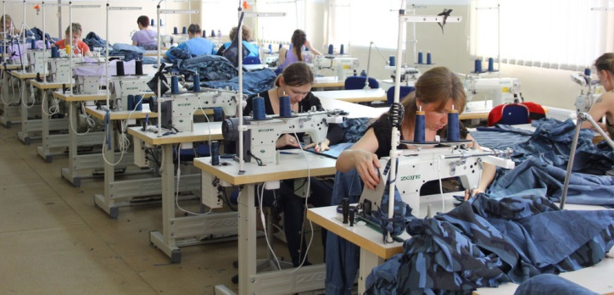
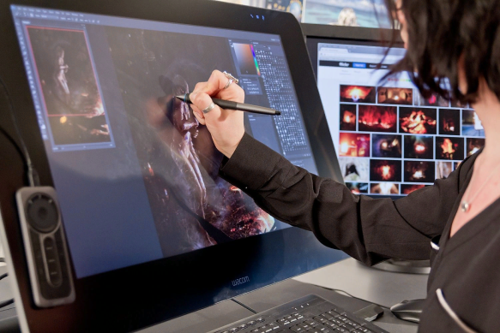

ПОДГОТОВКА КВАЛИФИЦИРОВАННЫХ КАДРОВ
Установлены контрольные цифры приема граждан на обучение в профессиональные организации на 2023 - 2024 учебный год - 3318 мест
Сформирован образовательно-производственный центр (кластер) легкой промышленности Ивановской области
Обучение по экспериментальным программам (специальности: оператор швейного оборудования, конструирование, портной) более 335 студентов
Открылись
4 мастерские
по профилям «Цифровой модельер» и «Технология моды»

Slide 11



ПОДГОТОВКА КВАЛИФИЦИРОВАННЫХ КАДРОВ
На модернизацию материально-технической базы профессиональных образовательных организаций в 2022 году направлено 205 млн. рублей
В профориентационной работе
с обучающимися образовательных организаций приняли участие 240 школ
ПОВЫШЕНИЕ ПРЕСТИЖА РАБОЧИХ ПРОФЕССИЙ СРЕДИ МОЛОДЕЖИ
Региональный чемпионат «Молодые профессионалы»
2022 г.
203 конкурсанта
по 34 компетенциям

Slide 12
МЕРОПРИЯТИЯ ПО УЛУЧШЕНИЮ УСЛОВИЙ
И ОХРАНЫ ТРУДА
ПОДПРОГРАММА «УЛУЧШЕНИЕ УСЛОВИЙ И ОХРАНЫ ТРУДА В ИВАНОВСКОЙ ОБЛАСТИ»
ДИНАМИКА ПРОШЕДШИХ ОБУЧЕНИЕ
ПО ОХРАНЕ ТРУДА РУКОВОДИТЕЛЕЙ И СПЕЦИАЛИСТОВ В АККРЕДИТОВАННЫХ ОРГАНИЗАЦИЯХ ИВАНОВСКОЙ ОБЛАСТИ, ЧЕЛ.
200 млн. рублей
34344
рабочих мест
(более 92% от общего числа)
СПЕЦИАЛЬНАЯ ОЦЕНКА
УСЛОВИЙ ТРУДА
ПРОШЛИ ОБУЧЕНИЕ
ПО ВОПРОСАМ ОХРАНЫ
ТРУДА
22728 чел.

Slide 13
МЕРОПРИЯТИЯ ПО УЛУЧШЕНИЮ УСЛОВИЙ
И ОХРАНЫ ТРУДА
ДИНАМИКА ПРОИЗВОДСТВЕННОГО ТРАВМАТИЗМА С ТЯЖЕЛЫМИ ПОСЛЕДСТВИЯМИ И СМЕРТЕЛЬНЫМ ИСХОДОМ В ИВАНОВСКОЙ ОБЛАСТИ, ЧЕЛ.
ДИНАМИКА УРОВНЯ ЧИСЛЕННОСТИ ПОСТРАДАВШИХ В РЕЗУЛЬТАТЕ НЕСЧАСТНЫХ СЛУЧАЕВ НА ПРОИЗВОДСТВЕ С УТРАТОЙ ТРУДОСПОСОБНОСТИ
НА 1 РАБОЧИЙ ДЕНЬ И БОЛЕЕ, (ЧЕЛ.)

Slide 14
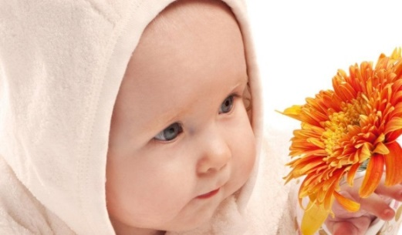

СИСТЕМА СОЦИАЛЬНОЙ ЗАЩИТЫ НАСЕЛЕНИЯ
9,8 млрд. рублей,
286,5 тыс. человек
КОМПЛЕКС МЕР,
НАПРАВЛЕННЫХ НА УВЕЛИЧЕНИЕ РОЖДАЕМОСТИ
9253 семьям предоставлены ежемесячные выплаты в связи с рождением (усыновлением) первого ребенка
9,3 тыс. человек
из малоимущих семей
и малоимущих одиноко проживающих граждан получили государственную социальную помощь
26,5 тыс. гражданам оказаны социальные услуги в организациях социального обслуживания
1,4 тыс. человек заключили социальные контракты
4322 семьи получили выплаты при рождении третьего и последующих детей
877 семьям предоставлены ежемесячной выплаты по уходу за первым ребенком до достижения им возраста 1,5 лет
65 семьям выплачен региональный студенческий (материнский) капитал
(по 150 тыс. руб.)
54 семьи получили единовременные выплаты на улучшение жилищных условий (по 123,9 тыс. руб.)

Slide 15
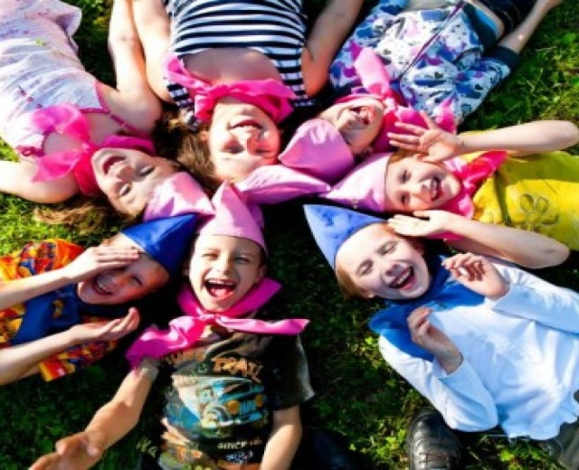
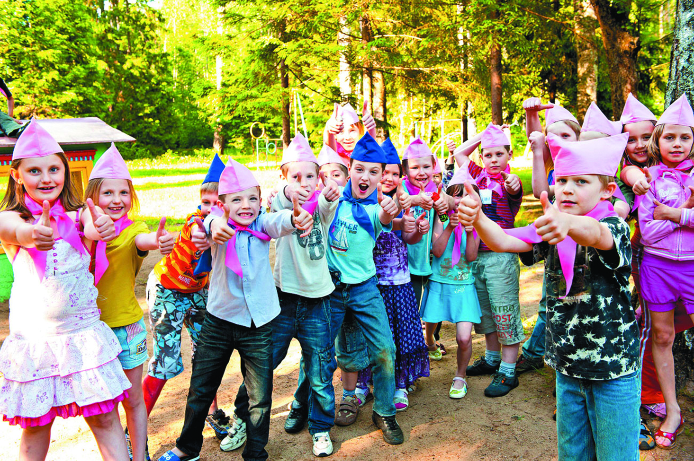
ЛЕТНЯЯ ДЕТСКАЯ ОЗДОРОВИТЕЛЬНАЯ КАМПАНИЯ
44,6 тыс. детей охвачены организованными формами отдыха и оздоровления,
из них 15,9 тыс. детей - находящихся в трудной жизненной ситуации:
Финансирование:
313 млн. рублей, в том числе:
областной бюджет – 291,7 млн. рублей,
бюджет муниципальных образований – 21,3 млн. рублей

Slide 16

РЕГИОНАЛЬНАЯ СИСТЕМА ОБРАЗОВАНИЯ
Объем консолидированного бюджета – более 18,5 млрд. рублей
ОБЕСПЕЧЕНА
100% доступность дошкольного образования.
СОЗДАНО
537 дополнительных мест в детских садах.
КОМПЛЕКС МЕР ПО ОБЕСПЕЧЕНИЮ СОВРЕМЕННЫХ УСЛОВИЙ ОБУЧЕНИЯ:
100 % школ подключены к высокоскоростной сети Интернет
Завершено строительство здания начальной школы гимназии № 44 на 350 мест
Модернизирована инфраструктура для занятий физической культурой и спортом в 20 школах
Оснащены новым компьютерным оборудованием 30 школ
Открыты Центры образования естественно-научной и технологической направленности «Точка роста» в 24 школах сельской местности
Открыт кванториум на базе школы г. Шуя

Slide 17


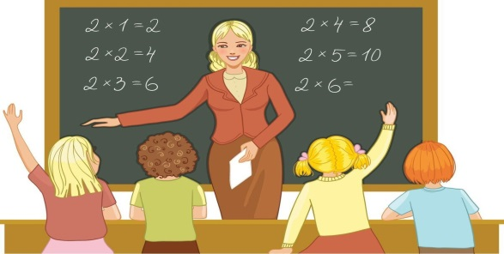
ДОПОЛНИТЕЛЬНЫЕ МЕРЫ ПОДДЕРЖКИ
МОЛОДЫХ СПЕЦИАЛИСТОВ СФЕРЫ
ОБРАЗОВАНИЯ И ЗДРАВООХРАНЕНИЯ (за 2022 год)
«Земский учитель»
(выплаты 1 млн. руб.)
9
учителей
«Земский врач»
«Земский фельдшер»
25 врачей
31 фельдшер
Единовременная социальная выплата врачам для оплаты первоначального взноса при получении ипотечного кредита (400 тыс. руб.)
Единовременная выплата для оплаты первоначального взноса при получении ипотечного кредита (300 тыс. руб.)
30 врачей
11
учителей
Единовременная выплата врачам, трудоустроенным в учреждения здравоохранения после окончания обучения в медицинском ВУЗе (300 тыс. руб.)
30 врачей
Единовременная выплата фельдшерам скорой медицинской помощи, принятым на работу в государственные учреждения здравоохранения после окончания обучения в медицинском учебном заведении (100 тыс. рублей)
20 фельд-шеров
В 2022 году в школы региона пришли 102 молодых специалиста

Slide 18


СИСТЕМА СОЦИАЛЬНОГО ПАРТНЕРСТВА
ОБЛАСТНОЕ ТРЕХСТОРОННЕЕ СОГЛАШЕНИЕ ПО РЕГУЛИРОВАНИЮ СОЦИАЛЬНО-ТРУДОВЫХ ОТНОШЕНИЙ
Региональное соглашение о минимальной заработной плате в Ивановской области на 2020 - 2025 годы
ОБЛАСТНЫЕ ОТРАСЛЕВЫЕ СОГЛАШЕНИЯ;
ТЕРРИТОРИАЛЬНЫЕ СОГЛАШЕНИЯ;
ТЕРРИТОРИАЛЬНЫЕ ОТРАСЛЕВЫЕ СОГЛАШЕНИЯ.
МРОТ в Ивановской области
с 1 января 2023 года – 16 242 рубля
ВСЕГО ДЕЙСТВУЕТ 65 СОГЛАШЕНИЙ ВСЕХ УРОВНЕЙ
В ОРГАНИЗАЦИЯХ ОБЛАСТИ ЗАКЛЮЧЕНО 1930 КОЛЛЕКТИВНЫХ ДОГОВОРОВ

Slide 19
ПРИОРЕТЕТНЫЕ ЗАДАЧИ НА 2023 ГОД
Повышение уровня и качества жизни населения региона, снижение уровня бедности
Поддержка экономики региона и обеспечение роста реальной заработной платы работников за счет создания современных, достойно оплачиваемых рабочих мест
Ликвидация задолженности по выплате заработной платы работникам предприятий и снижение уровня теневой занятости
Дальнейшее развитие и совершенствование социальной сферы

Slide 20
СПАСИБО ЗА ВНИМАНИЕ !

